Slide 1
Подготовка к лесопожарному периоду
Областное государственное казенное учреждение
"Противопожарная служба Иркутской области"
Иркутск 2015

Slide 2
Иркутская область в прошлом 2014 году была лидером в Сибири по количеству пожаров и занимаемой ими площади.
Согласно официальным данным агентства лесного хозяйства Иркутской области, на землях лесного фонда в области:
зарегистрировано 2 143 лесных пожара, что больше показателей 2013 года в 3,1 раза (было 692 пожара).
сгорело 770 827,2 га, что в 28 раз больше, чем годом ранее.

Slide 3
Переходы лесных пожаров на населенные пункты и массовые пожары
 2008 год пожар в п. Чашинский Курганской области;
 2010 год пожар в с. Каданок Масковской области;
✪ 2010 год пожары в Подмосковье.

Slide 4
В связи с наступлением теплой погоды, возрастает вероятность возникновения пожаров в лесопарковой зоне, а также при уборке территорий вблизи жилых и частных домов. Основной причиной данных пожаров является сжигание мусора и пал сухой травы.
Горящая трава совсем не безобидна.
Травяные палы, в отличие от лесных пожаров, носят массовый характер, охватывают большие площади и, главное, распространяются во много раз быстрее, что затрудняет их тушение. Зачастую, вследствие сильного ветра, огонь перекидывается на расположенные рядом с местом сжигания жилые постройки, гаражи, сараи.

Slide 5
Меры по защите населенных пунктов и частных домовладений от перехода лесных пожаров

Slide 6
Как защитить свой дом и населенный пункт от лесного пожара
Вместе с соседями устраните все условия для возникновения и распространения пожара в вашем населенном пункте. Создайте защитную зону у ваших домов и поддерживайте ее в должном состоянии. Для этого убирайте сухую траву, мусор во дворах и на улицах в течение всего года.
Очистите крышу здания от опавшей хвои и листвы - они могут стать источниками возгорания.
Не нарушая местных законов, создайте противопожарную зону на подступах к вашему участку. Для этого на расстоянии до 30 метров от вашего дома уберите сухой валежник, мусор, высокие заросли травы и кустарника не допуская их выжигания.

Slide 7
Как защитить свой дом и населенный пункт от лесного пожара
С разрешения представителя участкового лесничества проредите растущие близко друг к другу деревья и кустарники в вашей защитной зоне. Уберите из-под больших деревьев подрост, кусты, древесный хлам, мусор, то есть все, что может перенести низовой пожар на кроны деревьев.
В сухую, жаркую и ветреную погоду не разводите кухонные очаги и не производите огнеопасные работы.
Складируйте дрова подальше от дома и под навесом.
Не храните емкости с легковоспламеняющимися и горючими жидкостями рядом с домом.

Slide 8
Как защитить свой дом и населенный пункт от лесного пожара
Держите во дворе вашего дома в готовности пожарный инвентарь, емкости с водой или огнетушитель.
Если на участке есть скважина или водопровод, имейте в наличии шланг достаточной длинны чтобы можно было обойти с ним вокруг дома.
Примите активное участие в деятельности добровольной пожарной дружины населенного пункта.
Проводите работу по предупреждению возникновения пожаров среди членов семьи, особенно с детьми.

Slide 9
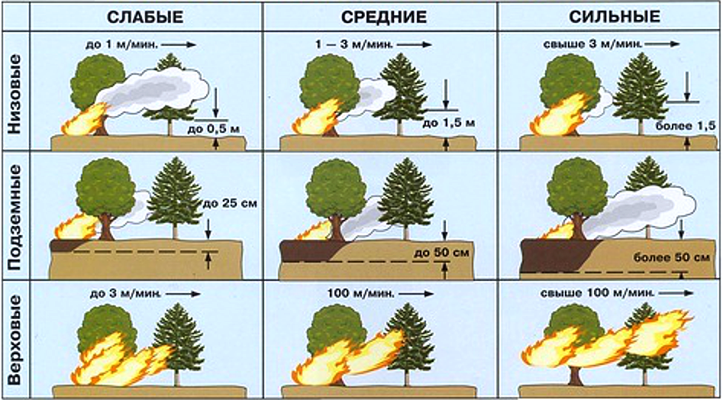
Характеристика лесных пожаров

Slide 10
Постановление Правительства РФ от 25 апреля 2012 г. №390 "О противопожарном режиме"
488. Населенный пункт считается подверженным угрозе лесных пожаров в случае его непосредственного примыкания к хвойному (смешанному) лесному участку либо наличия на землях населенного пункта городского хвойного (смешанного) леса.
489.Населенный пункт признается непосредственно примыкающим к лесному участку, если расстояние до крайних деревьев соответствующего лесного участка составляет:
а) менее 100 метров от границы населенного пункта, на землях которого имеются объекты капитального строительства с количеством более двух этажей;
б) менее 50 метров от границы населенного пункта, на землях которого имеются объекты капитального строительства с количеством этажей 2 и менее.

Slide 11
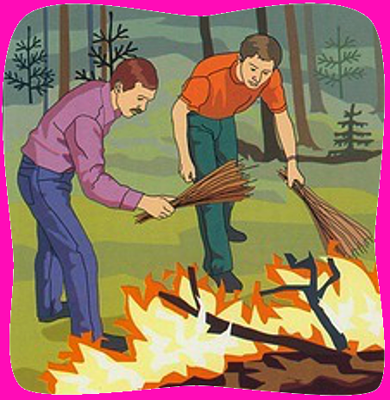
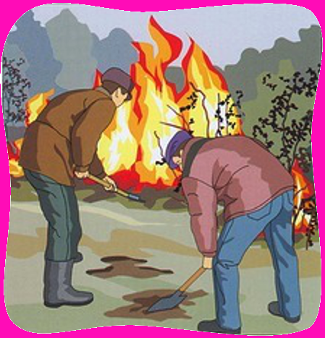
 Советы спасателей

Slide 12
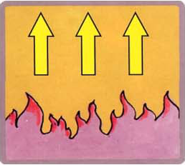
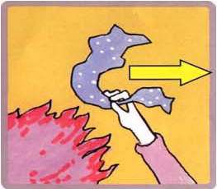
Правила выхода из зоны лесного пожара
Почувствовав запах дыма, определите что и где горит
Определите направление ветра и распространения огня

Slide 13
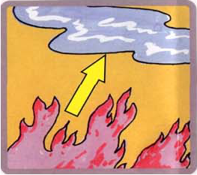
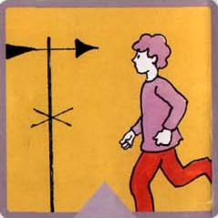
Правила выхода из зоны лесного пожара
Выберите маршрут выхода из леса в безопасное место
Выходите из леса быстро и только в наветренную сторону. Скорость пешехода больше 80 метров в минуту, а низового пожара - 1-3 метра в минуту

Slide 14
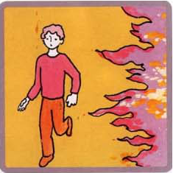
Правила выхода из зоны лесного пожара
Бегите вдоль фронта огня
Не обгоняйте лесной пожар

Slide 15
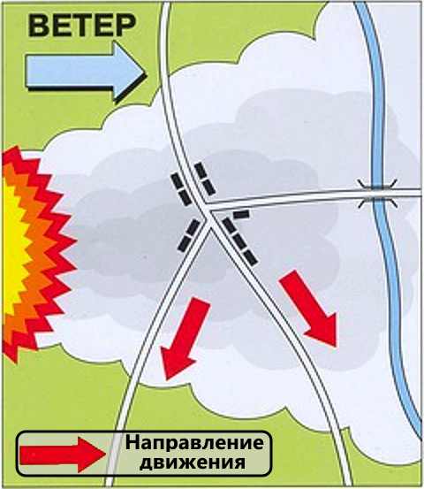
Схема выхода из зоны лесного пожара
Выводить и вывозить людей из зоны лесного пожара следует в направлении, перпендикулярном распространения огня

Slide 16
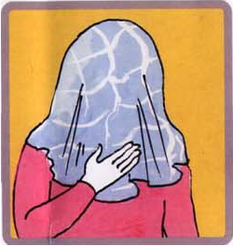
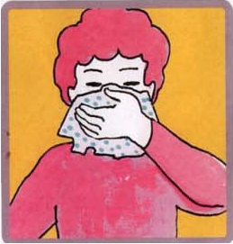
Правила выхода из зоны лесного пожара
Окунитесь в ближайший водоем
Накройтесь мокрой одеждой
Дышите через мокрый платок или смоченную одежду. Учащенное дыхание в дыму приведет к потере сознания

Slide 17
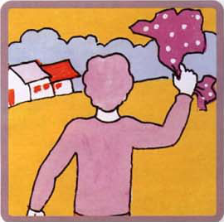
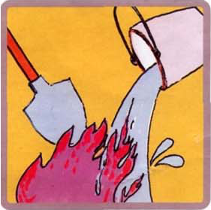
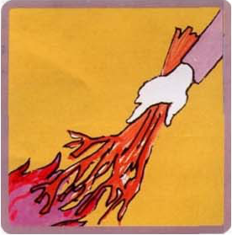
Тушение некрупных очагов лесного пожара
Приняв решение о тушении небольшого пожара, пошлите за помощью в населенный пункт
При небольшом пожаре заливайте огонь водой из ближайшего водоема
Сметайте пламя 1,5-2 м пучком из веток лиственных деревьев, мокрой одеждой, плотной тканью

Slide 18
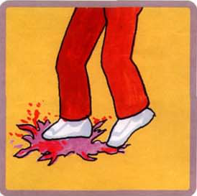
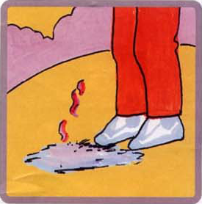
Тушение некрупных очагов лесного пожара
Небольшой огонь на земле затаптывайте, не давайте ему перекинуться на деревья
Не уходите пока не убедитесь, что огонь потушен

Slide 19
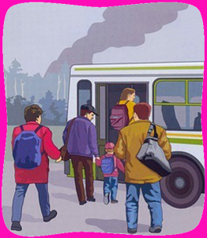
В случае приближения лесного пожара к населенному пункту и угрозы массового пожара
подготовьтесь к возможной эвакуации, прежде всего, детей, пожилых людей, инвалидов;
поместите документы, ценные вещи в безопасное, доступное место;
подготовьте к возможному экстренному отъезду транспортные средства;

Slide 20
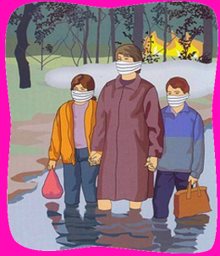
В случае приближения лесного пожара к населенному пункту и угрозы массового пожара
наденьте хлопчатобумажную или шерстяную одежду, при себе имейте: перчатки, платок, которым можно закрыть лицо, защитные очки или другие средства зашиты глаз;
подготовьте запас еды и питьевой воды;
внимательно следите за информационными сообщениями по телевидению и радио, средствами оповещения, держите связь со своими знакомыми в других районах вашей местности;
избегайте паники.

Slide 21
В соответствии со статьей 8.32. Нарушение правил пожарной безопасности в лесах Кодекса Российской Федерации об административных правонарушениях от 30 декабря 2001 года №195-ФЗ
1. Нарушение правил пожарной безопасности в лесах - влечет предупреждение или наложение административного штраф
на граждан в размере от 1,5 тысяч до 3 тысяч рублей;
на должностных лиц - от 10 тысяч до 20 тысяч рублей;
на юридических лиц - от 50 тысяч до 200 тысяч рублей.
2. Выжигание хвороста, лесной подстилки, сухой травы и других лесных горючих материалов с нарушением требований правил пожарной безопасности на земельных участках, непосредственно примыкающих к лесам, защитным и лесным насаждениям и не отделенных противопожарной минерализованной полосой шириной не менее 0,5 метра, - влечет наложение административного штрафа
на граждан в размере от 3 тысяч до 4 тысяч рублей;
на должностных лиц - от 15 тысяч до 25 тысяч рублей;
на юридических лиц - от 150 тысяч до 250 тысяч рублей.

Slide 22
В соответствии со статьей 8.32. Нарушение правил пожарной безопасности в лесах Кодекса Российской Федерации об административных правонарушениях от 30 декабря 2001 года №195-ФЗ
3. Нарушение правил пожарной безопасности в лесах в условиях особого противопожарного режима - влечет наложение административного штрафа
на граждан в размере от 4 тысяч до 5 тысяч рублей;
на должностных лиц - от 20 тысяч до 40 тысяч рублей;
на юридических лиц - от 300 тысяч до 500 тысяч рублей.
4. Нарушение правил пожарной безопасности, повлекшее возникновение лесного пожара без причинения тяжкого вреда здоровью человека, - влечет наложение административного штрафа
на граждан в размере 5 тысяч рублей;
на должностных лиц – 50 тысяч рублей;
на юридических лиц - от 500 тысяч до 1 миллиона рублей.

Slide 23
Подготовка к лесопожарному периоду
Областное государственное казенное учреждение
"Противопожарная служба Иркутской области"
Иркутск 2015

